Slide 1
1 几个OJ编程知识点

Slide 2
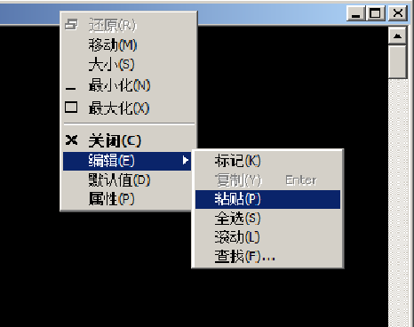
1.1简单输入很多测试数据
输入范例：
4 5
1 2 1
2 3 1
3 4 1
输入很多怎么办？
执行程序，复制输入，将鼠标移到窗口标题栏，右键“编辑”“粘贴”。

Slide 3
1.2 处理多个测试用例
有些题目第一行给出测试用例数目
int testcase;
cin>>testcase;
while(testcase--) {
-----
}

Slide 4
1.2 处理多个测试用例(cont)
有些题目不给出测试的组数，需要输入结束标志EOF
例如， 每组输入由n,x,y,z构成
while(cin >> n) {
cin>>x>>y>>z;
---
}
while(scanf("%d",&n) != EOF) {
.....
}

Slide 5
1.3 估计运行时间
很多程序时间限制是1秒，但是：
for ( i=0; i<1e9; i++) A=i*i;
在某台 win7 i5的机器上运行时间是3秒！
不要让你的执行频次超过10⁹.
例如冒泡排序，对n=10000就可能超时。O(n²)

